Slide 1
[Projet DATA
Bottleneck]
[LERAY Anthony]
[Août 2025]

Slide 2



Analyses Exploratoires des Données
3 documents de travail
Les données de notre activité grâce à notre logiciel
Les données provenant de notre site web
Un fichier pour assurer la correspondance des données
Des fichiers de taille différentes, des données de différentes nature (prix, date, noms d’articles…)

Slide 3
Analyses Exploratoires des Données - Traitement des données
Contrôle des données
Recherches des liens entre colonnes (stock quantity et status stock)
Analyse de la complétude des données
Recherche des doublons

Slide 4
Analyses Exploratoires des Données - Nettoyages des données
Suppression des quantités négatives
Correction correspondance erronée entre statut de stock et la quantité associée
Suppression des prix négatifs
Correction statut vente en ligne
Suppression d’une incohérence prix d’achat / prix de vente
Suppression des doublons
Suppression des colonnes superflues pour l’analyse
Renommage de colonnes
Renommage des identifiants non normés
Suppression des lignes d’une autre nature de produit
Renommage d’un id erroné
Suppression des lignes vides
Renommage des identifiants non normés
Suppression d’id erronés
Renommage d’id

Slide 5

2 types de fusions opérées
Une fusion dite large :
Tous les articles de notre catalogue
Une fusion dite strict :
Les ventes du moins d’octobre sur le web

Slide 6
Caractéristiques des deux jeux de données
Un jeu de données globales
Recense tous les articles de notre catalogue
Permet d’avoir une vision globale sur les dimensions stock, prix et prix d’achat
825 articles répertoriés
Un jeu de données concernant les ventes
Recense les ventes du moins d’octobre sur le web
Permet l’analyse des ventes, du taux de marge, du CA
712 articles différents vendus en octobre
Le jeu de données globales est plus grand de 15% et donc pertinent pour certains indicateurs

Slide 7
Les étapes de la consolidation des données
On ne conserve que les données significatives permettant des analyses
Identification des clés, recherches de doublons
Relier les documents à nos équipes métiers pour en comprendre le sens réel
Recherche des valeurs aberrantes et y apporter une solution
Objectif : disposer d’un document de travail regroupant les données de plusieurs sources, permettant un suivi de l’activité de l’entreprise.

Slide 8
Indicateurs généraux
 | DF WEB
CA | 153 217,2 €
Nombre de produits vendus | 6 066
Nombre d’articles | 712
Types de produits | 6

Slide 9
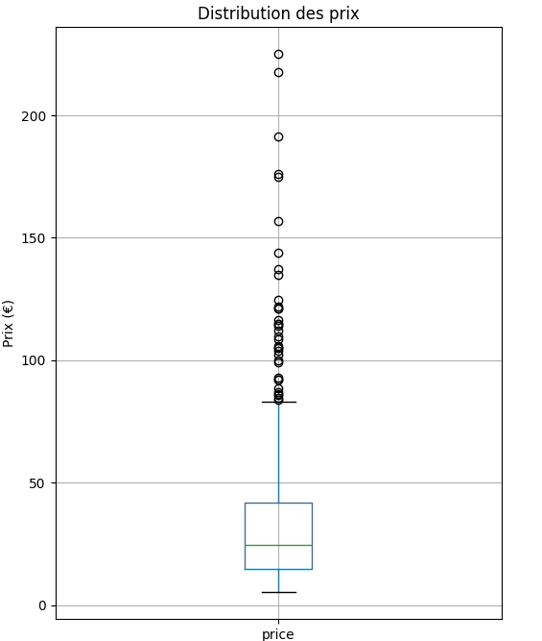
Analyses univariées du prix : les métriques de base
Une dispersion des prix très importante
Une moyenne à 32 euros mais un écart-type élevé (27).
Similaire entre les deux jeux de données

Slide 10
Analyses univariées du prix
Méthode | Z-score |  | IQR
Jeu de données | Général | Web | Général | Web
Nombres d’outliers | 17 | 13 | 36 | 32
Proportion | 2,1% | 1,8% | 4,4% | 4,5%
Une proportions de valeurs extrêmes toujours inférieur à 5% de l’effectif complet. La nature des produits influence cette dispersion (alcool/non alcool, grands crus)
Notes:
Z-score plus tolérant que IQR car basé sur l’écart-type (ce dernier est gonflé par les valeurs extrêmes), données asymétriques dans cet ensmble

Slide 11
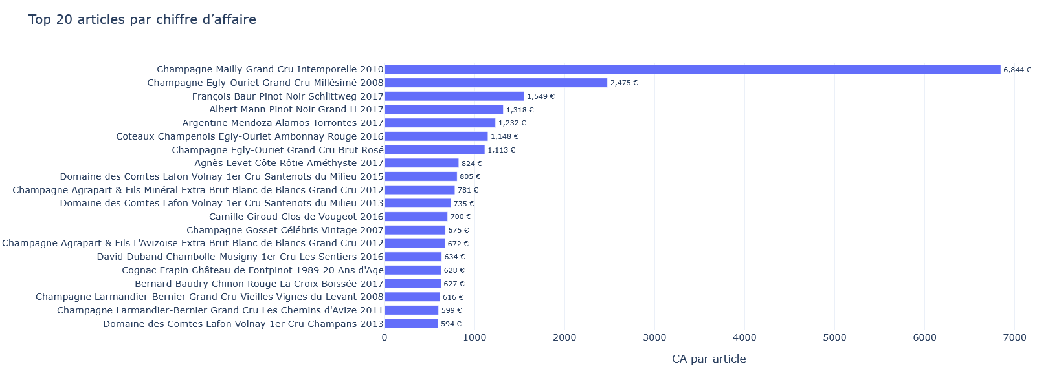
Un chiffres d’affaires par article homogène – 1 Best-seller !
Une distribution du CA par article homogène, 58,8 % des articles représentent 80 % du CA
Notes:
En réalité, la distribution est homogène, il n’y pas de produits qui se démarquent en dehors ce top1.

Slide 12
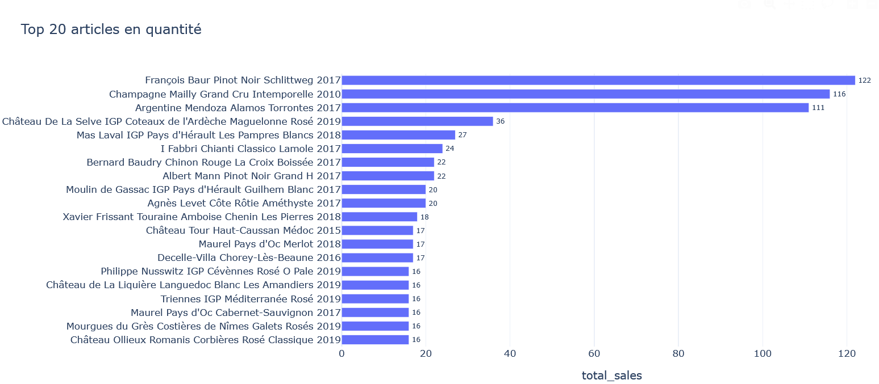
Un trio d’articles en tête des ventes
Un nombre de ventes par article plus homogène encore, 65,2 % des articles représentent 80 % du nombre de ventes totales

Slide 13
Le stock
 | Données Web | Données générales
Nombre d’articles en stock | 16 717 | 17 803
Valeur du stock | 277 022,2€ | 298 540,4€
La différence entre les deux jeux de données est notable, plus de 1000 articles. L’écart est moins sensible sur la valeur du stock (produits plus en vente, hors catalogue)

Slide 14
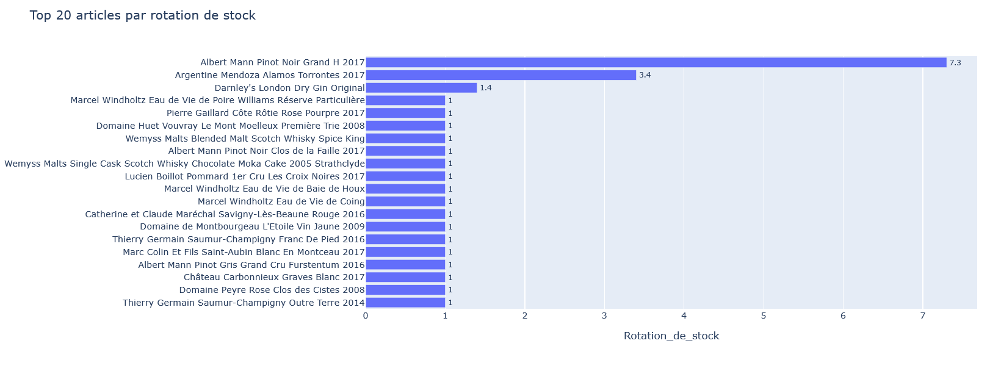
Une rotation de stock très faible
La rotation moyenne pour l’ensemble de nos articles est de 0,5.

Slide 15
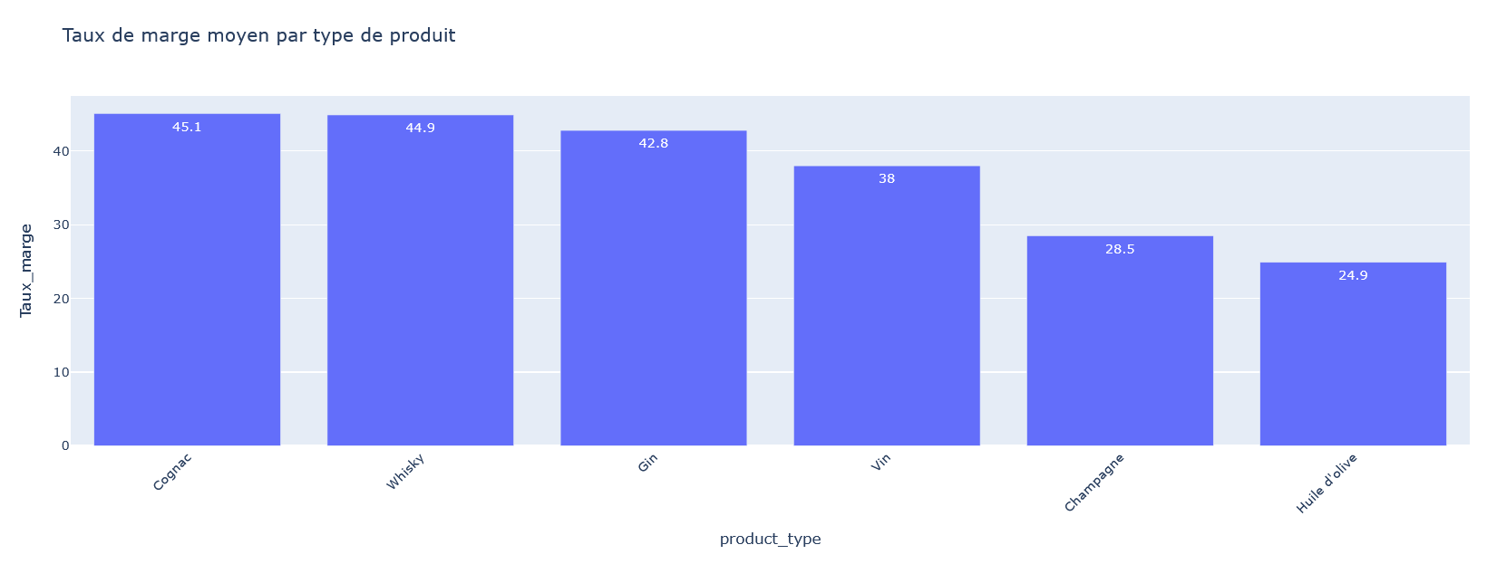
Un taux de marge a géométrie variable
Par article
Taux de marge minimum :
22,7 %
Taux de marge maximum :
47,8 %
Notes:
Il faut prendre en compte les grandes différences de quantité : 657 vins (sur 713 références au total).
Champagne : 28 / Whisky : 14 / Cognac : 8 / Huile d’Olive : 3 / Gin : 2

Slide 16
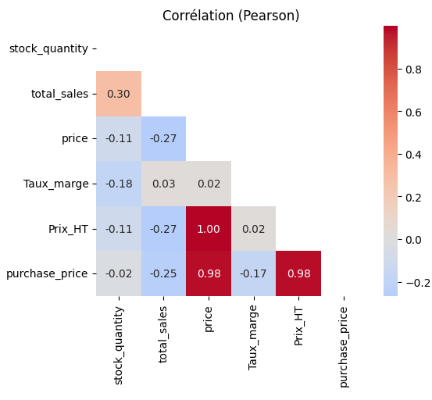
Des indices de corrélation peu significatifs
Une corrélation logique entre les variables de prix
Une corrélation positive légère entre les ventes et les quantités de stocks, le stock suit les ventes
Une corrélation légère mais négative entre le prix et les ventes
Un lien négatif entre marge et prix d’achat
Notes:
Corrélation forte entre les différentes données de prix : c’est logique
Entre le prix et les ventes, corrélation légère mais négative, les articles les plus onéreux ne sont pas nos succès commerciaux
La marge est peu corrélée aux autres indicateurs, notamment au prix d’achat et aux ventes, les ventes ne dépendent pas du taux de marge
Le stock : deuxième plus forte corrélation entre les quantités en stock et les ventes, les produits les plus vendus sont les plus stockés

Slide 17
Les limites de l’analyse
Les stocks : il est important d’avoir une donnée de temps pour mesurer réellement la rotation des stocks
Pas de données clients (client cible, fréquence d’achat, panier moyen)

Slide 18
Actions pour la suite
Normer les différents indicateurs
Introduire la notion de temporalité pour suivre l’évolution des différents indicateurs : le CA, les ventes.
Création de tableaux de bords pour le pilotage

Slide 19
Point sur les compétences apprises
Points forts
La compréhension des données
Difficultés
Les jointures
La correction des données
Axes de progression
Le contrôle de cohérence
La recherche des erreurs

